Slide 1

AP LOG 說明
數位資訊部
2016/04/22
機密等級：密

Slide 2

機密等級：密
大綱
個資定義
AP Log格式
AP Log範圍
AP Log Interface Guide

Slide 3
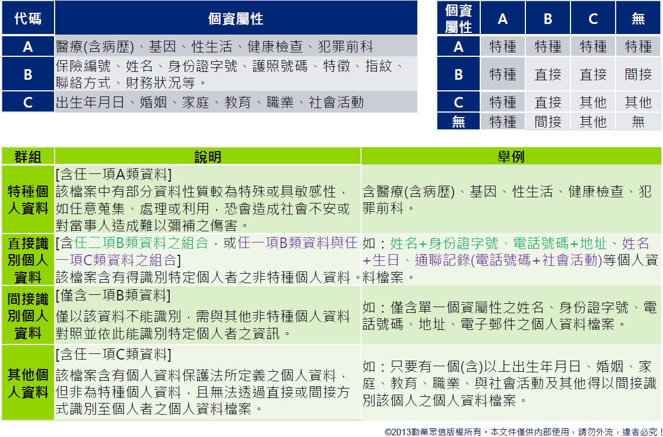
個資定義

Slide 4
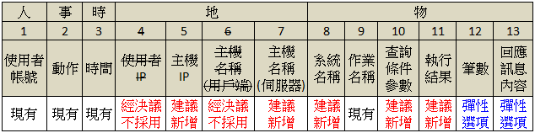
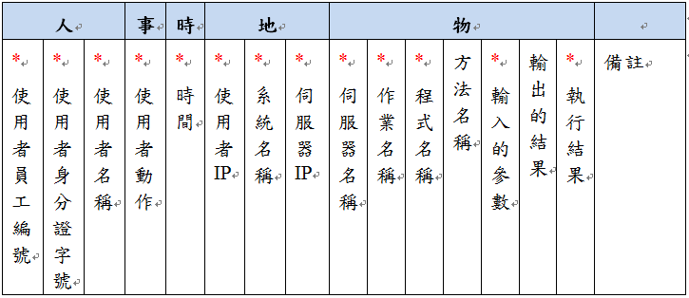
AP Log格式
IT個資小組決議格式:
程式紀錄格式(*為必填欄位):

Slide 5
AP Log範圍
應用系統記錄 LOG 的作業
指定範圍：報表列印、檔案下載、對外傳輸
上述功能，與個人資料有關之作業，需記錄 log。
除了指定範圍之外，AP LOG 應記錄以下的動作

Slide 6
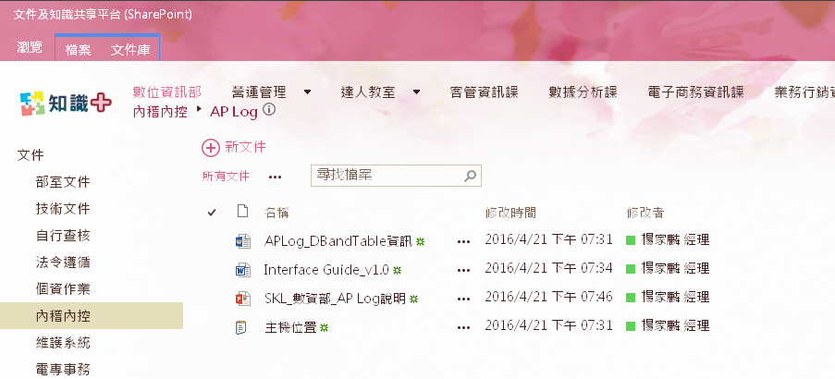
AP Log Interface Guide
Interface Guide文件存放位置：
http://dkms/dep/11L000/intra/DocLib2/AP%20Log

Slide 7

機密等級：密

